Slide 1
МОБИЛНИ КОМУНИКАЦИИ
ОБРАБОТКА НА СИГНАЛИ -
МОДУЛАЦИИ И КОДИРАНЕ

Slide 2
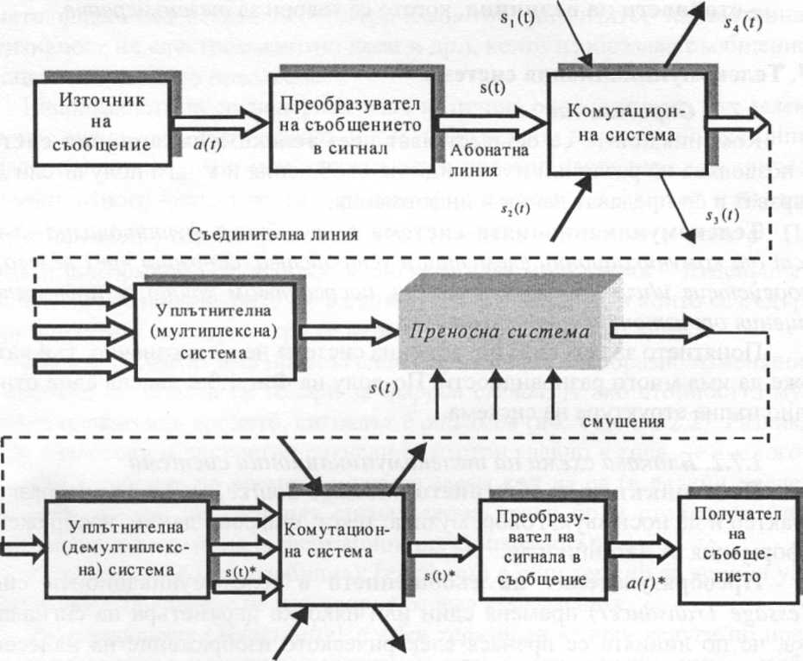
ОБРАБОТКА НА СИГНАЛИ В РАДИО МРЕЖИ

Slide 3
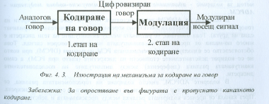
ОБРАБОТКА НА СИГНАЛИ В РАДИО МРЕЖИ

Slide 4
ОБРАБОТКА НА СИГНАЛИ В РАДИО МРЕЖИ
Ще разгледаме някои основни понятия и избрани методи за обработка на сигнали в съвременните радиомрежи.
Както беше казано, понастоящем съществуват много различни радио радиомрежи, които се различават по своя капацитет и предназначение.
Общият белег на всички тези мрежи, обаче е методът за обработка на сигналите в предавателя така, че да могат да бъдат пренасяни по радиоканал с минимални загуби.
Общите етапи на обработка на сигналите може да се илюстрира чрез блоковата схема на обща комуникационна система, отнасяща се за обработка на цифрови сигнали.

Slide 5
ОБРАБОТКА НА СИГНАЛИ В МОБИЛНИТЕ МРЕЖИ
Източникът на сигнал е входният блок на комуникационната верига и може да генерира аналогови (аудио, видео) или цифрови сигнали.
В мобилните радиомрежи това могат да бъдат, например говор или данни.
След източника на сигнала е включен кодер на сигнала на източника.
В случая на аналогов входен сигнал, кодерът осъществява неговото преобразуване в цифров чрез Аналого-цифров преобразувател АDС (Аnalog to Digital Converter).

Slide 6
ОБРАБОТКА НА СИГНАЛИ В РАДИО МРЕЖИ
Освен това кодера намалява информационния излишък, който не трябва да се предава по канала.
Кодирането на сигнала на източника включва компресирането на данни, което означава ефективно преобразуване на аналоговия или цифровия сигнал в поредица от двоични числа (битове).
Идеалният кодер преобразува сигнала в минимален брой двоични числа, т, е. с минимален излишък.
На изхода на кодера на информационния сигнал се получава информационна поредица.

Slide 7
ОБРАБОТКА НА СИГНАЛИ В МОБИЛНИТЕ МРЕЖИ
Каналният кодер, който следва след кодера на сигнала на източника, точно обратно, внася в цифровия сигнал преднамерено определен информационен излишък.
Този излишък (представляван от някакъв корекционен код) дава възможност в приемната страна да се отстранят или минимализират грешките, внесени в сигнала при преноса му през канала.
Различаваме две основни форми на канално кодиране:
Тривиална форма на кодиране
Нетривиачна форма на кодиране

Slide 8
ОБРАБОТКА НА СИГНАЛИ В МОБИЛНИТЕ МРЕЖИ
1. Тривиална форма на кодиране - възможност за повтаряне на преноса на всеки бит m-пъти (метод със заявка за автоматично повторение АRQ).
2. Нетривиачна форма на кодиране - к информационни бита се заместват с (структурира се като) n - битова единична поредица (кодова дума).
От каналния кодер цифровият сигнал постъпва в модулатора, където се извършва неговото преобразуване в по-високочестотни ленти чрез въздействие (модулация) върху някои от параметрите на носещия високочестотен сигнал.

Slide 9
ОБРАБОТКА НА СИГНАЛИ В МОБИЛНИТЕ МРЕЖИ
В цифровия модулатор се извършва преобразуване на информационната поредица в радиовълни.
След усилване сигналът се излъчва през радиоканал към приемника.
При преминаването през канала сигналът претърпява загуби, затихвания, интерференции, към него се добавя шум и е подложен и на други влияния.
В приемника процесите на обработка на сигнала са обратни на тези в предавателя.

Slide 10
ОБРАБОТКА НА СИГНАЛИ В МОБИЛНИТЕ МРЕЖИ
Демодулаторът преобразува сигнала обратно в основната честотна лента.
В случая на демодулация на аналогов сигнал се извършва детектиране на сигнала.
При демодулация на цифров сигнал се извършва преобразуване на сигнала в информационна поредица (възстановяване на изпращаните данни).
Каналният декодер преобразува сигнала до такъв вид, какъвто той е имал на входа на каналния кодер чрез известността на кода, използуван при каналното кодиране, т. е. Минимизират се грешките, причинени от канала при пренасянето на сигнала.
Декодерът на сигнала на източника се опитва да реконструира оригиналния сигнал на източника чрез известността на метода, използуван в кодера на източника на сигнал.

Slide 11
КОДИРАНЕ НА ГОВОР
Ако модулиращият сигнал е говорен сигнал можем да говорим за кодиране на говор като за първи етап на кодиране (фиг. 4. 3).

Slide 12
КОДИРАНЕ НА ГОВОР
Чрез използуването на кодери за кодиране на говор се цели да се пренесе говорния сигнал с възможно най-високо качество при използуване на възможно най-малък капацитет на канала.
Съществува пряка корелация между ефективността на кодера, неговата сложност и закъснението при обработката на сигнала.
Кодерите за говор значително се отличават по методите за отстраняване на информационния излишък от сигнала.
В зависимост от средствата, с помощта на които се постига компресия на сигнала (т. е. редукция на излишъка), можем да класифицираме кодерите за говор в две големи групи; сигнални кодери и вокодери.

Slide 13
КОДИРАНЕ НА ГОВОР - сигнални кодери
Сигналните кодери (Waweform Koders) осъществяват компресия на сигнала във времевата област и могат да обработват бързи говорни сигнали.
Шумоустойчиви са, но при минимална сложност постигат само малко намаляване на изскванията за капацитет на канала. Едни от най-използуваните методи за кодиране в сигналните кодери за говор са:
Импулсно-кодова модулация - РСМ (Pulse Code Modulation),
Диференциална импулсно-кодова модулация - DРСМ (Differential Pulse Code Modulation),
Адаптивна диференциална импулсно-кодова модулация - АDРСМ (Аdaptive Differential Pulse Code Modulation),

Slide 14
КОДИРАНЕ НА ГОВОР - сигнални кодери
Освен представените вече сигнални кодери, които компресират сигнала във времевата област, съществува група кодери, които компресират сигнала в честотната област.
В тези кодери говорният сигнал се разделя на честотни подленти, които са квантувани и кодирани самостоятелно от АDРСМ кодер.
Това, тъй наречено сублентово кодиране, се основава на познанията на характеристиките на човешкия говор.

Slide 15
КОДИРАНЕ НА ГОВОР - сигнални кодери
Чрез ефективно претегляне (определяне на значимостта) на различните честотни съставки на цифровизирания сигнал така, че да отговарят на смисловото възприемане на човешкото ухо, сублентовото кодиране е в състояние да намали скоростта на пренасяне, необходима за постигане на телефонно качество.
В съвременните мрежи, например в клетъчната радиотелефонна мрежа СD-900, се използува този принцип с наименованието SВС (Subband Coding).

Slide 16
КОДИРАНЕ НА ГОВОР - воkoдери
Както беше казано по горе освен сигналните кодери, съществува кодери за говор, наречени воkoдери (Voice Coder), които:
анализират говорния сигнал в предавателя и предават към приемника само параметрите установени от този анализ.
На базата на приетите данни, в приемника говорният сигнал се синтезира.

Slide 17
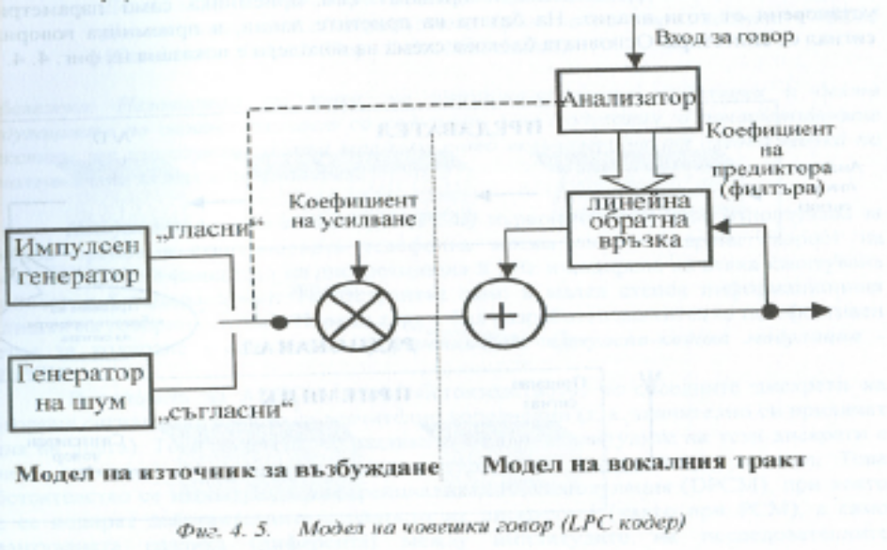
КОДИРАНЕ НА ГОВОР

Slide 18
КОДИРАНЕ НА ГОВОР
Говорният кодер, например Кодерът с линейно предсказване LСР (Linear Predictive Coder),
трябва най-напред да определи дали говорният образец е гласна или съгласна.
aко е съгласна, се включва източникът на шум,
ако е гласна, се определя височината на тона,
след това се определят коефициентите на предиктора (коефициентите на филтъра) с помощта на обратна връзка, чрез сравняване на моделирания говор и входния говорен образец така, че разликите между тях да бъдат минимални (Фиг. 4. 5). .

Slide 19
КОДИРАНЕ НА ГОВОР
Определена комбинация на методите за кодиране на говор е LРС кодерът, възбуждан с остатък RЕLР (Residual Excited LРС).
Говорният образец (с продължителност от около 20 ms) се подава на конвенционалния модел на вокалния тракт на LРС кодера, където се получават данни за височината на тона, коефициентите на филтъра и усилването.
При следващото сравняване с обратната връзка се минимизира остатъкът (residual), т. е. разликата между изхода на LРС кодера и оригинала.
След това този остатък се кодира от кодер с импулсно-кодова модулация РСМ и се предава заедно с коефициентите на LРС кодера по канала (фиг. 4. 6).

Slide 20
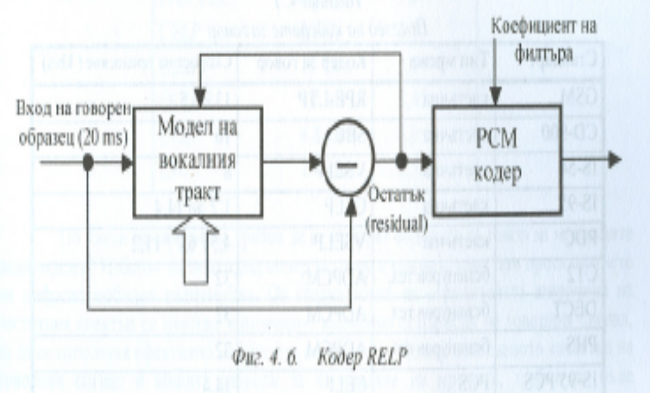
КОДИРАНЕ НА ГОВОР

Slide 21
ОБРАБОТКА НА СИГНАЛИ В МОБИЛНИТЕ МРЕЖИ
Сигналът може да е електрически ток в проводниците, електромагнитно поле в свободното пространство или светлинни лъчи по влакнесто-оптичната линия.
Ако е цифров, той може да се използва директно в твърде ограничени случаи, например в компютрите или локалните компютърни мрежи.
В безжичните комуникации това е абсолютно невъзможно, тъй като постояннотокови импулси не могат да се пренасят по ефира.
Старата аналогова обществена телефонна мрежа също не може да пренася директно цифров сигнал.

Slide 22
ОБРАБОТКА НА СИГНАЛИ В МРЕЖИ
Модулацията представлява налагане на сигнала на потребителя върху сигнала на носеща (carrier) честота, който пренася сигнала на потребителя върху себе си.
Носещият сигнал най-често е хармоничен или представлява импулсен такт (импулс).
В процеса на модулацията поне един от трите базови параметъра на немодулираната носеща: амплитуда, честота или фаза, се променя в съответствие с потребителския сигнал.
Параметърът на сигнала, който се променя под въздействието на модулиращия сигнал, се нарича информационен параметър.
В хармоничните сигнали той е амплитуда A честота ω, или фаза φ .
Това определя и вида на модулацията.

Slide 23
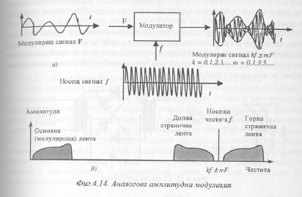
ОБРАБОТКА НА СИГНАЛИ В МОБИЛНИТЕ МРЕЖИ

Slide 24
ОБРАБОТКА НА СИГНАЛИ В МОБИЛНИТЕ МРЕЖИ
По време на предаването модулиращият сигнал не е постоянен нито по амплитуда, нито по честота, а се изменя в някакъв диапазон (честотна лента).
Спектъра на амплитудно модулирания сигнал, не модулиран и модулиран са дадени на фиг. 4.14, б.
И двете части на спектъра носят еднаква информация, а формата им съвпада с тази на спектъра на модулиращия сигнал.
От теорията на сигналите е известно, че двете странични ленти съдържат еднаква информация.
Модулиращият сигнал може да бъде възстановен в приемната страна и съобщението да се получи, като се използва само едната, например долната честотна лента.
Горната се подтиска от лентов филтър настроен на долната честотна лента.

Slide 25
Апериодични сигнали
Към апериодичните сигнали могат да се отнесат също импулсните сигнали, които имат проста форма и съществуват в границите на къс интервал от време (Фиг.1.1.11).
Честотният спектър на апериодични сигнали е непрекъсната функция, която може да включва всякакви хармонични съставящи в честотния интервал [0, ].
В класа на импулсните сигнали особено място заемат радио-импулсните сигнали (Фиг.1.1.12).

Slide 26
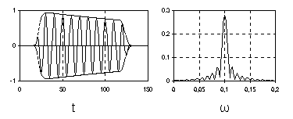
Апериодични сигнали
Фиг. 1.1.12 Радиоимпулсен сигнал и модул на спектъра

Slide 27
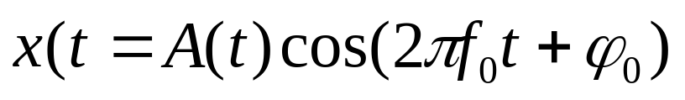
Сигнали в телекомуникациите
Радиоимпулсния сигнал се описва като :
където, cos(2πfot+φo) - хармонично колебание, запълващо радио-импулса, А(t) - обвиваща на сигнала.
Главният пик на спектъра на честотната ос съответства на носещата честота fo , а широчината на спектъра се определя от дължината на радио-импулса.
На по-дълъг радио-импулс съответства по-тесен спектър в честотната област.

Slide 28
ТИПОВЕ СИГНАЛИ
В зависимост от формата на математическото си описание сигналите се делят на аналогови, дискретни и цифрови.
Аналогов се нарича сигнал, чието изменение във времето или пространството има непрекъснат характер и се описва с непрекъсната функция Y(T) (Фиг.1.2.1).
Параметрите на аналоговия сигнал се изменят непрекъснато и броят на моментните стойности, описващи сигнала, е безкраен.

Slide 29
ТИПОВЕ СИГНАЛИ
Дискретен сигнал е дефиниран само за определени стойности на аргумента. Дискретният сигнал има крайно множество стойности и се описва с последователност
Y(NΔT), където ΔT - стъпка на дискретизацията по време, n = 0, 1, 2,...,N., f = 1/ΔT - честота на дискретизацията.
За разлика от аналоговия сигнал, дискретния сигнал не е непрекъсната функция във времето.
Пример на дискретизация на аналоговия сигнал е представен на Фиг.1.2.2.

Slide 30
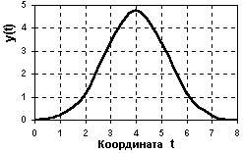
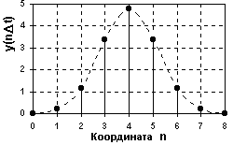
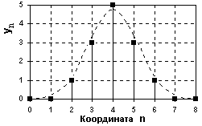
Параметри на сигналите
Всеки

Slide 31
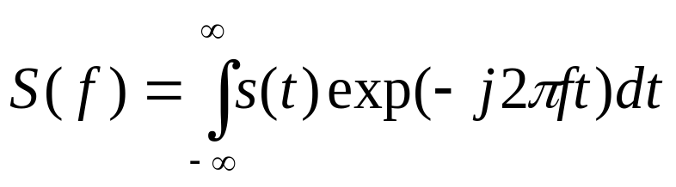
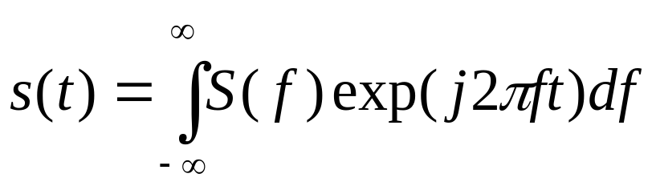
Дискретно преобразувание на Фурие
Това е преобразование, което представя дискретните сигнали в честотна област и дава възможност да се прави преход от описанието на сигнали във временната област към описанието на сигнали в честотната област.
Дискретното преобразувание на Фурие се получава непосредствено от пряко и обратно интегралното преобразувание на Фурие :

Slide 32


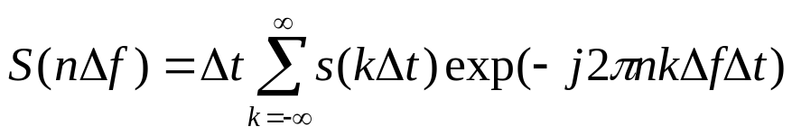
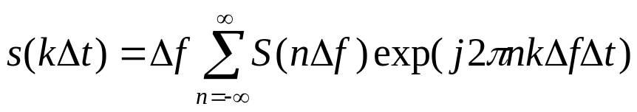
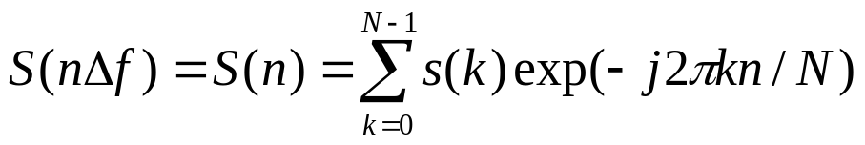

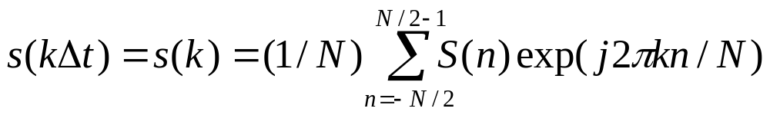

Дискретно преобразувание на Фурие
След дискретизация в (2.4.1) и (2.4.2) на временните и честотните аргументи, т.е. след субституцията
се получават математическите изрази за пресмятане за дискретно пряко и обратно преобразувание на Фурие, както и когато е кратно на 2, преобразуванията (2.4.3) и (2.4.4) приемат следния вид:
,
(2.4.3)
(2.4.4)
,
(2.4.6)
(2.4.7)

Slide 33





Дискретно преобразувание на Фурие
Дискретното преобразувание (2.4.3) определя спектъра на сигнала в честотната лента (от –f_{N} до f_{N} ), където е брой дискретни стойности.
Аналогично, дискретното преобразувание (2.4.4) определя сигнала в главния период на изменението му (от 0 до Т или от –Т/2 до Т/2).
При това имат място следните съотношения: (2.4.5)
,
,
,

Slide 34
Дискретно преобразувание на Фурие
Съотношенията (2.4.5) гарантират информационната еквивалентност на динамичната и честотната форми на представяне на сигналите.
С други думи, броят дискретните стойности на сигнала във временната област трябва да е равен на броя дискретните стойности на спектъра му в честотната област.
Пълната информация за комплексния спектър на сигнала се съдържа само в едната му половина, т.е. в дискретните стойности на спектъра, получени в честотния интервал от 0 до f_{N} .

Slide 35
Дискретно преобразувание на Фурие
Главният период на спектъра (2.4.6) се намира в интервал от -0.5 до 0.5 -за циклични честоти , и в интервал от -p до p - за ъглови честоти.
Трябва да се знае, че на комплексно спрегнатите стойности Sn* в интервал (-N,0) от двустранния спектър в интервал (0-2f_{N}), съответстват стойностите SN+1-n..
Това означава, че стойностите Sn и SN+1-n от комплексния спектър в интервал (0-2f_{N}), са комплексно спрегнати величини.

Slide 36



Дискретно преобразувание на Фурие

Slide 37
Бързо преобразувание на Фурие.
Анализът на изразите (2.4.3) и (2.4.6) показва, че за пълно пресмятане на дискретното преобразувание на Фурие е необходимо да се изпълнят операции на умножение и събиране на комплексните числа.
При големи стойности на това е свързано с големи загуби на време, необходимо за пресмятане на преобразуванието на Фурие.
Ускоряването на изчислителния процес се постига чрез използване на бързо преобразувание на Фурие.
Бързото преобразование Фурие (FFT) е алгоритъм за ускорено изчисляване на дискретното преобразование на Фурие, осъществявано за сметка на намаляване на необходимия брой операции “умножение” и “сумиране” .

Slide 38
ЦИФРОВА МОДУЛАЦИЯ (МАНИПУЛАЦИЯ)
При цифровата модулация (манипулация) модулиращия сигнал се описва с цифров сигнал.
Различават се три типа манипулации – амплитудна манипулация (ASK-Amplitude Shift Keying), честотна манипулация (FSK - Frequency Shift Keying) и фазова манипулация (PSK - Phase Shift Keying).
Амплитудна манипулация (ASK) - модулираният сигнал се формира чрез умножаване на цифровия модулиращ сигнал на носещата, която е еднотонален хармоничен сигнал.

Slide 39
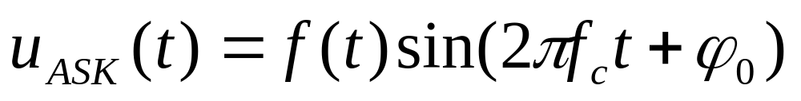
ЦИФРОВА МОДУЛАЦИЯ (МАНИПУЛАЦИЯ)
Математическия модел на модулиран ASK сигнал има следният вид:
(3.4.1)
Принципа на амплитудната манипулация е представен на Фиг.3.4.1.
Съответният спектър на ASK манипулирания сигнал е представен на Фиг.3.4.2.
Както се вижда от Фиг.3.4.2, при ASK манипулация спектърът на информационния цифров сигнал просто се пренася на носещата честота , и честотната му лента не се променя.

Slide 40
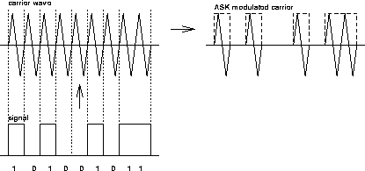
Фиг. 3.4.1 Амплитудна манипулация

Slide 41

Фиг.3.4.2 Трансформация на спектъра при ASK манипулация

Slide 42
Честотна манипулация (FSK)
При честотна манипулация (FSK) - модулираният сигнал се формира като сума на два ASK, всеки със съответната носеща честота f_{c1} и f_{c2}.
Математическия модел на модулирания ASK сигнал има следният вид:
(3.4.2)
Функциите и са бинарни и приемат само две стойности – 0 или 1.
Една от схемите, използвани за генериране на FSK сигнал, е представена на Фиг. 3.4.3

Slide 43
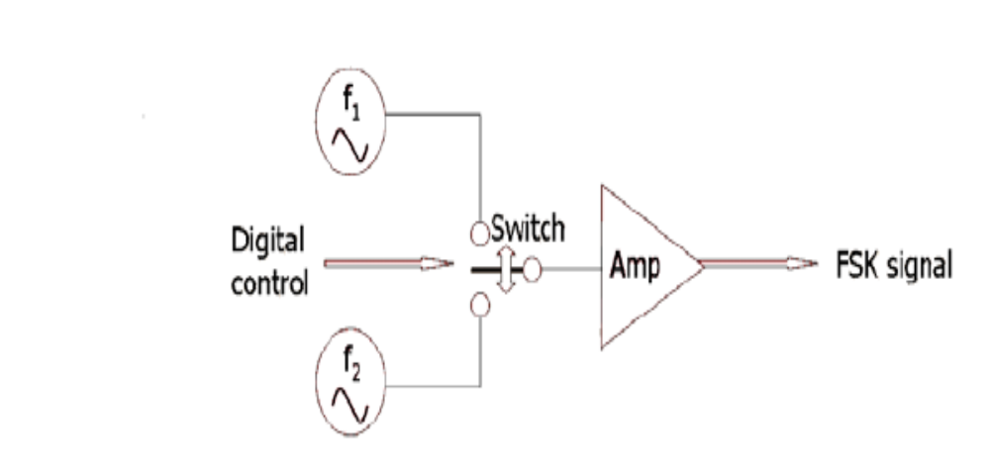
Фиг. 3.4.3 Схема за генериране на FSK сигнал

Slide 44
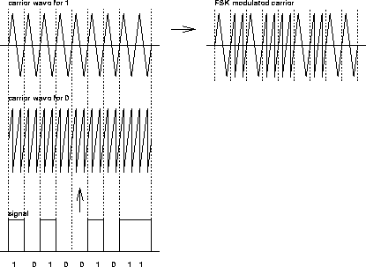
Фиг. 3.4.4 Честотна манипулация
Принципа на честотната манипулация е представен на Фиг.3.4.4.
Съответният спектър на FSK манипулирания сигнал е представен на Фиг.3.4.5.

Slide 45

Фиг. 3.4.5 Трансформация на спектъра при FSK манипулация

Slide 46
ЦИФРОВА МОДУЛАЦИЯ (МАНИПУЛАЦИЯ)
Честотната манипулация се определя като широколентова, ако разликата между носещите честоти и е по-голяма от честотните ленти на модулиращите сигнали f_{c1} и f_{c2}.
В този случай спектърът на FSK сигнала съдържа два спектъра на ASK сигнали.
Обратно, честотната манипулация се определя като теснолентова, ако разликата между носещите честоти е по-малка от широчината на спектъра на модулиращите сигнали.

Slide 47
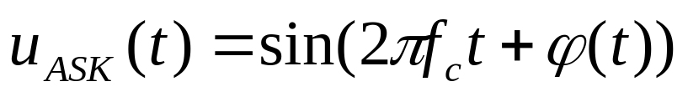

Фазова манипулация (PSK).
При фазова манипулация (PSK) - се променя фазата на носещата честота в зависимост от стойността на цифровия модулиращ сигнал.
Математическия модел на модулирания ASK сигнал има следният вид:
(3.4.3)
При бинарна фазова манипулация (BPSK) фазата на модулирания сигнал приема само две стойности: или - .
Принципа на амплитудната манипулация е представен на Фиг.3.4.6.

Slide 48
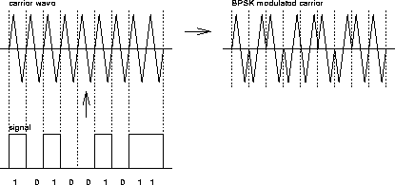
Фиг.3.4.6 Бинарна фазова манипулация.

Slide 49
ЦИФРОВА МОДУЛАЦИЯ (МАНИПУЛАЦИЯ)
BPSK манипулация е еквивалентна на ASK манипулация, когато модулиращия сигнал приема само две стойности: -1 или 1. По тази причина спектърът на BPSK сигнал е аналогичен на спектъра на ASK.
За сравнение, на Фиг. 3.4.7 са представени трите типа манипулирани сигнали, генерирани от един и същ бинарен модулиращ сигнал.

Slide 50
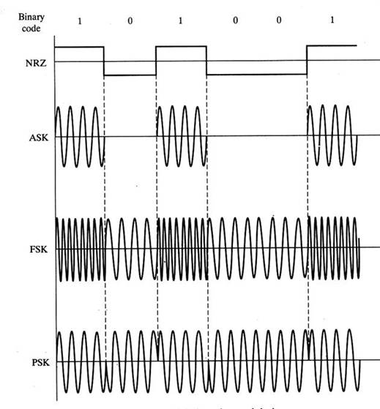
Фиг. 3.4.7. Графично представяне на класическите типове манипулация

Slide 51
Модулация
В следващата част на комуникационната верига цифровизираният сигнал се кодира втори път - модулира се така, че да може да бъде пренесен по комуникационния канал.
Най-важният процес при преноса на информация по радиоканал, независимо дали системата за пренос е аналогова или цифрова, е модулацията на сигнала в предавателната страна и неговата демодулация в приемната страна.
При аналоговите модулации се използуват синусоидален носещ сигнал и модулиращ сигнал, който в общия случай е несинусоидален. Тези два сигнала са непрекъснати по време, амплитуда, честота и фаза.

Slide 52
Модулация
Първичните модулиращи сигнали в основната лента и кодираните сигнали на източниците на информация са подобни на цифровите сигнали и тогава е естествено да се пренасят по радиоканала чрез цифрова модулация.
Цифровите модулации дават възможност да се осигури по-ефективно пренасяне на информацията, при по-малко отношение S/N и при наличието на различни видове интерференции.

Slide 53
Модулация
Линейните модулации изискват прилагане на принципа на суперпозицията при преобразуването на цифровата поредица в поредица от носещи сигнали.
При нелинейните модулации принципът на суперпозицията е невалиден.
Ако преобразуването на цифровата поредица (аn ), в носещи сигнали се реализира при ограничението, че носещият сигнал, предаван в произволен момент, зависи от един или повече преди това предавани сигнали, говорим за модулация с памет.
Ако това ограничение не е в сила, става въпрос за модулация без памет.

Slide 54
Модулация – Линейна без памет
Модулаторът може да преобразува поредица от двоични числа в съответна поредица от:
дискретни амплитуди (АSК - амплитудна манипулация),
дискретни фази (РSК - фазова манипулация),
дискретни честоти (FSК - честотна манипулация).
В случай, че едновременно преобразуваме два независими L-битови символа в два носещи сигнала соs2ft и sin2ft получаваме Квадратурна амплитудна модулация QAM (Quadrature Amplitude Modulation).

Slide 55
Модулация
При преноса на цифрова информация по информационния канал използуваме модулатор.
Това е устройство, което преобразува цифровата информация в такива аналогови сигнали, които са приспособени към характеристиките на канала.
Модулиращият сигнал е поредица от символи или импулси, където всеки символ има М стабилни състояния.
Всеки символ съответства на L бита информация, където L = lоg 2 М bit/symbol.

Slide 56
Модулация – Линейна без памет
Друг вид на цифрова линейна модулация без памет е Фазовата манипулация РSК (Phase Shift Keying), съответно M-кратната РSК (многократна фазова манипулация) (МРSК).
Сигналът МРSК се генерира чрез преобразуване на блока L = lоg2М от двоични числа в М съответствуващи фази
Θ = 2п(m-1)/М, m= 1,2,...,M.

Slide 57
Сравнение на цифровите модулации
Сравнението на цифровите модулации може да се направи по различни начини, например на базата на отношението S/N, необходимо за достигане на определена вероятност за грешки.
Този метод обаче изисква сравнението да се прави при определена постоянна скорост на пренасяне, съответно при определена широчина на честотната лента.
Най-добро сравнение се получава за нормализирана скорост на пренасяне Rb/В (b/s/Нz) в зависимост от отношението S/N, необходимо за достигане на определена вероятност за грешки.
Тези зависимости са показани на фигура 4. 22 за стойност на символната погрешност 10⁻⁵.

Slide 58
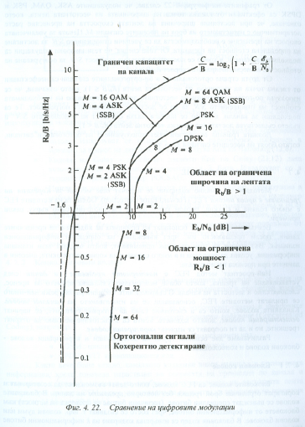
Сравнение на цифровите модулации

Slide 59
Сравнение на цифровите модулации
От графиките на фигура 4. 22 следва, че модулациите АSК, QАМ, РSК и DРSК са ефективни от гледна точка на широчината на честотната лента, което означава, че при постоянна широчина на лентата скоростта на пренасяне расте логаритмично с нарастването на броя на носещите сигнали М.
Цената за увеличената скорост на пренасяне е необходимостта да се увеличи отношението S/N за достигане на определена стойност на грешката.
От това следва, че тези цифрови модулации са подходящи за канали, в които се постига достатъчна стойност S/N за осигуряване на стойността на нормализираната скорост Rb/В > 1.

Slide 60
Канално кодиране
Методите за канално кодиране се наричат още методи за Корекция на грешките в права посока FEC (Forward Error Correction).
Областта на методите FЕС е много голяма и сложна, поради което ще се съсредоточим само върху някои примери.
Всички методи FЕС се основават на принципа на кодиране на пренасяните данни, преди предаването им, чрез въвеждане на определен информационен излишък.
Въз основа на този излишък приемникът, който открива тази излишна информация, успява да декодира и в много случаи и да коригира грешките, внесени в данните при преноса им по канала.

Slide 61
Канално кодиране
Най-простият метод FЕС е повторното предаване на данни след установяване на грешка, което обаче ненормално удължава времето за пренос, следователно и заетостта на канала.
В съвременните мобилни радиомрежи най-много се прилагат методите FЕС, основаващи се на използването на каналии кодове.
Каналните кодове, които са в състояние само да открият грешките, се наричат детектиращи кодове, докато кодовете, които са в състояние не само да открият грешките, но и да ги поправят се наричат коригиращи кодове.
Различаваме две основни групи на детектиращи и коригиращи кодове - блокови кодове и конволюционни кодове.

Slide 62
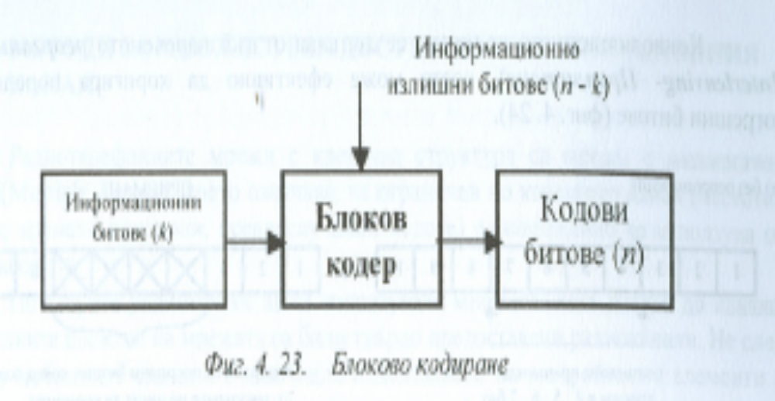
Канално кодиране – блокови кодове

Slide 63
Канално кодиране – блокови кодове
Блоковите кодове са FЕС кодове, които дават възможност да се откриват и коригират ограничен брой грешки без повторно предаване на данни.
В блоковите кодове се въвеждат специални битове (наричани битове за проверка на четност) към блоковете от информационни битове, чрез което се създават т. нар. кодови думи или кодови блокове.
В блоковия кодер се извършва кодиране на “к” информационни битове в “n” кодови битове (фиг. 4. 23).

Slide 64
Канално кодиране – блокови кодове
Ще направим кратка характеристика на някои блокови кодове, използувани в мобилните радиомрежи:
Кодове на Нamming - те са между първите нетривиални коригиращи кодове.
Кодове на Gоlау - линейният двоичен код на Golау (23,12) дава възможност да се коригират грешките в 3 бита.
Циклични кодове - голяма група от линейни кодове, използувана в мобилните мрежи.
Към тях спадат ВСН кодовете използувани например в мрежите АМРS, ЕТАСS - ВСН и техния недвоичен вариант, известен като код на Reed - Solomon, които могат да коригират поредици от погрешни битове.

Slide 65
Канално кодиране – конволюционни кодове
Приконволюционното кодиране информационната поредица не се дели на блокове и не се кодира, а направо се преобразува координатно в съответна кодова поредица.
Конволюционните кодове започнаха да се използуват главно в цифровите мобилни радиомрежи като част от тъй нареченото верижно кодиране (Соncatenated Coding).
Каналното кодиране внася излишък в пренасяната информация, което изисква нарастване на скоростта на пренасяне по канала и свързаното с това увеличаване на необходимата широчина на честотната лента (например в мрежата GSМ това е увеличаване на скоростта на пренасяне на говорния сигнал от 13 кЬ/s на 22,8 кЬ/s).

Slide 66
Канално кодиране – конволюционни кодове
При конволюционното кодиране информационната поредица не се дели на блокове и не се кодира, а направо се преобразува координатно в съответна кодова поредица.
Конволюционните кодове започнаха да се използуват главно в цифровите мобилни радиомрежи като част от тъй нареченото верижно кодиране (Соncatenated Coding).
Както вече беше казано, каналното кодиране внася излишък в пренасяната информация, което означава нарастване на скоростта на пренасяне по канала и свързаното с това увеличаване на необходимата широчина на честотната лента (например в мрежата GSМ това е увеличаване на скоростта на пренасяне на говорния сигнал от 13 кЬ/s на 22,8 кЬ/s).

Slide 67
Канално кодиране – конволюционни кодове
Конволюционното кодиране се допълва от тъй нареченото реорганизиране (Interleaving - Преплитане), което може ефективно да коригира поредици от погрешни битове (фиг. 4. 24).

Slide 68
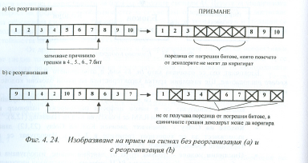
Канално кодиране – конволюционни кодове

Slide 69
The finish
Thank You !

